Slide 1


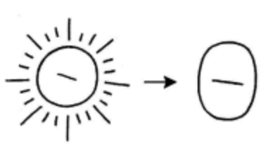
HÁN VIỆT
NHẬT
日よう日
にちようび
Chủ Nhật
何よう日
なんようび
Ngày mấy?
二日
ふつか
Ngày 2
三日
みっか
Ngày 3
二十日
じゅうよっか
Ngày 14

Slide 2

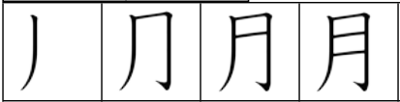
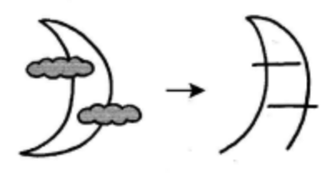
HÁN VIỆT
NGUYỆT
月よう日
げつようび
Thứ 2
四月
しがつ
Tháng 4
九月
くがつ
Tháng 9
七月
しちがつ
Tháng 7
十月十日
じゅうがつとおか
Tháng 10 ngày 10

Slide 3
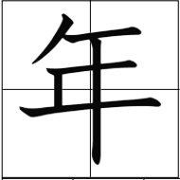
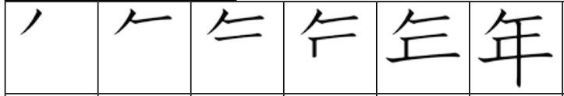
HÁN VIỆT
NIÊN
NGHĨA
ĐẾM NĂM
一年
いちねん
1 NĂM
2021年
2021ねん
NĂM 2021

Slide 4
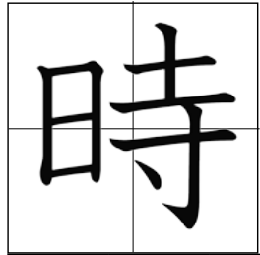
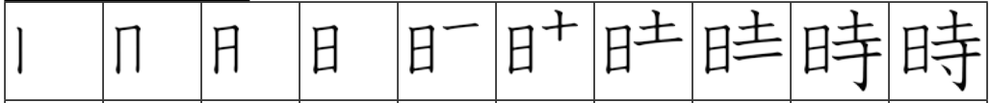
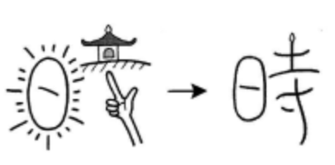
HÁN VIỆT
THỜI
～時
～じ
～ GIỜ
一時
いちじ
1 GIỜ
九時
くじ
9 GIỜ
四時
よじ
4 GIỜ
何時
なんじ
MẤY GIỜ ?

Slide 5
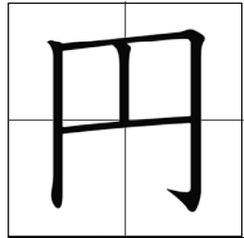
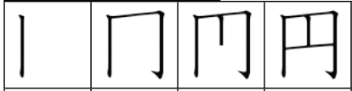
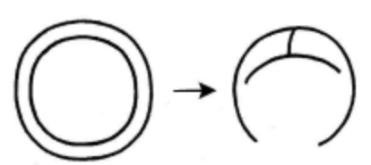
HÁN VIỆT
VIÊN
円
えん
YÊN
一円
いちえん
1 YÊN
百円
ひゃくえん
100 YÊN
千円
せんえん
1000 YÊN
一万円
いちまんえん
1 VẠN YÊN

Slide 6
HÁN VIỆT
TÀI
才
NGHĨA
ĐẾM TUỔI
一才
いっさい
1 TUỔI
何才
なんさい
MẤY TUỔI ?
二十才
はたち
20 TUỔI

Slide 7

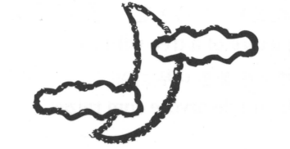
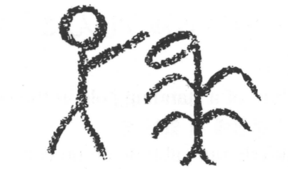
NỐI KANJI VÀ HÌNH ẢNH KHỞI NGUỒN
日
1
A
HÌNH ẢNH MẶT TRỜI VÀ VỆT ĐEN Ở GIỮA
月
B
2
HÌNH ẢNH MẶT TRĂNG VÀ MÂY
年
3
C
HÌNH ẢNH NGƯỜI BÊN CÂY LÚA

Slide 8
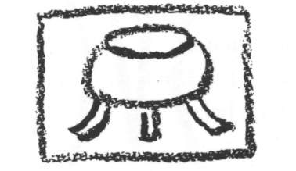
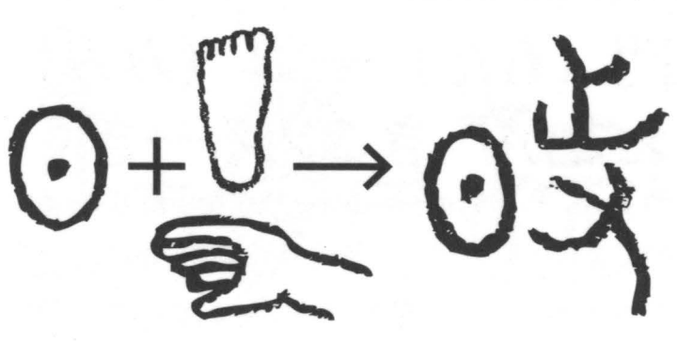
NỐI KANJI VÀ HÌNH ẢNH KHỞI NGUỒN
円
1
A
HÌNH ẢNH CÁI VẠC TRÒN
才
B
2
MẶT TRỜI ĐI THEO TỪNG BƯỚC CHÂN CỦA NGƯỜI LÀM
時
C

Slide 9
Chọn nghĩa đúng của Kanji
日
A. NGÀY, MẶT TRỜI
B. THÁNG, MẶT TRĂNG
C. NĂM

Slide 10
Chọn nghĩa đúng của Kanji
月
A. NĂM
B. MẶT TRĂNG, THÁNG
C. ĐỒNG YÊN

Slide 11
Chọn nghĩa đúng của Kanji
円
A.MẶT TRỜI, NGÀY
B.NĂM
C.ĐỒNG YÊN

Slide 12
Chọn nghĩa đúng của Kanji
才
A. TUỔI
B. ĐỒNG YÊN
C. NĂM

Slide 13
Chọn nghĩa đúng của Kanji
年
A.TUỔI
B.NĂM
C.MẶT TRỜI, NGÀY

Slide 14
CHỌN KANJI ĐÚNG CỦA TỪ
このカメラは 100えんです。
円
A
日
B
月
Ｃ

Slide 15
CHỌN KANJI ĐÚNG CỦA TỪ
いま、あさ４じです。
才
A
時
B
年
Ｃ

Slide 16
CHỌN KANJI ĐÚNG CỦA TỪ
いちがつ
一月
A
一日
B
一年
Ｃ

Slide 17
CHỌN CÁCH ĐỌC ĐÚNG CỦA TỪ
ワンさん は 何才ですか。
A
なんさい
B
なんにち
Ｃ
なんがつ

Slide 18
CHỌN CÁCH ĐỌC ĐÚNG CỦA TỪ
2000年
A
にせんねん
B
にせんえん
Ｃ
にせんじ

Slide 19
CHỌN CÁCH ĐỌC ĐÚNG CỦA TỪ
いま、三時です。
A
さんじ
B
さんえん
Ｃ
みっか

Slide 20
CHỌN CÁCH ĐỌC ĐÚNG CỦA TỪ
三月
A
さんがつ
B
さんえん
Ｃ
さんじ

Slide 21
CHỌN CÁCH ĐỌC ĐÚNG CỦA TỪ
二日
A
ふつか
B
にえん
Ｃ
にさい

Slide 22
CHỌN CÁCH ĐỌC ĐÚNG CỦA TỪ
私は 18才です。
A
じゅうはっさい
B
じゅうはちにち
Ｃ
じゅうはちじ

Slide 23
CHỌN CÁCH ĐỌC ĐÚNG CỦA TỪ
いま、何時ですか。
A
なんにち
B
なんさい
Ｃ
なんじ

